Slide 1
Métodos de separação de misturas
Instruções
Jogar
Autoria
Referências

Slide 2
Como jogar
O quizz funciona da seguinte forma: cada pergunta tem algumas alternativas e apenas uma delas é a correta. Você deve clicar na alternativa correta para que possa seguir em frente no quizz, caso você erre, será direcionado a tela da questão para refaze-la.

Slide 3
Referencias
Disponível em: https://www.todamateria.com.br/separacao-de-misturas/.Acesso em: 23/06/19.

Slide 4
Métodos de separação de misturas
Homogêneas
Heterogêneas
Destilação simples
Destilação fracionada
Vaporização
Liquefação fracionada
Centrifugação
Filtração
Decantação
Dissolução fracionada
Separação magnética
Ventilação
Levigação
Peneiração ou Tamisação
Flotação
Floculação
Catação
Jogar

Slide 5
1º Pergunta

Slide 6
(Enem - 2013) Entre as substâncias usadas para o tratamento de água está o sulfato de alumínio que, em meio alcalino, forma partículas em suspensão na água, às quais as impurezas presentes no meio se aderem. O método de separação comumente usado para retirar o sulfato de alumínio com as impurezas aderidas é a:
A) Ventilação
E) Levigação
C) Centrifugação
B) Flotação
D) Peneiração

Slide 7
Alternativa errada tente novamente
Voltar a questão

Slide 8
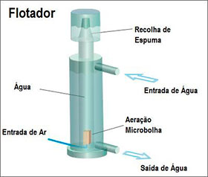
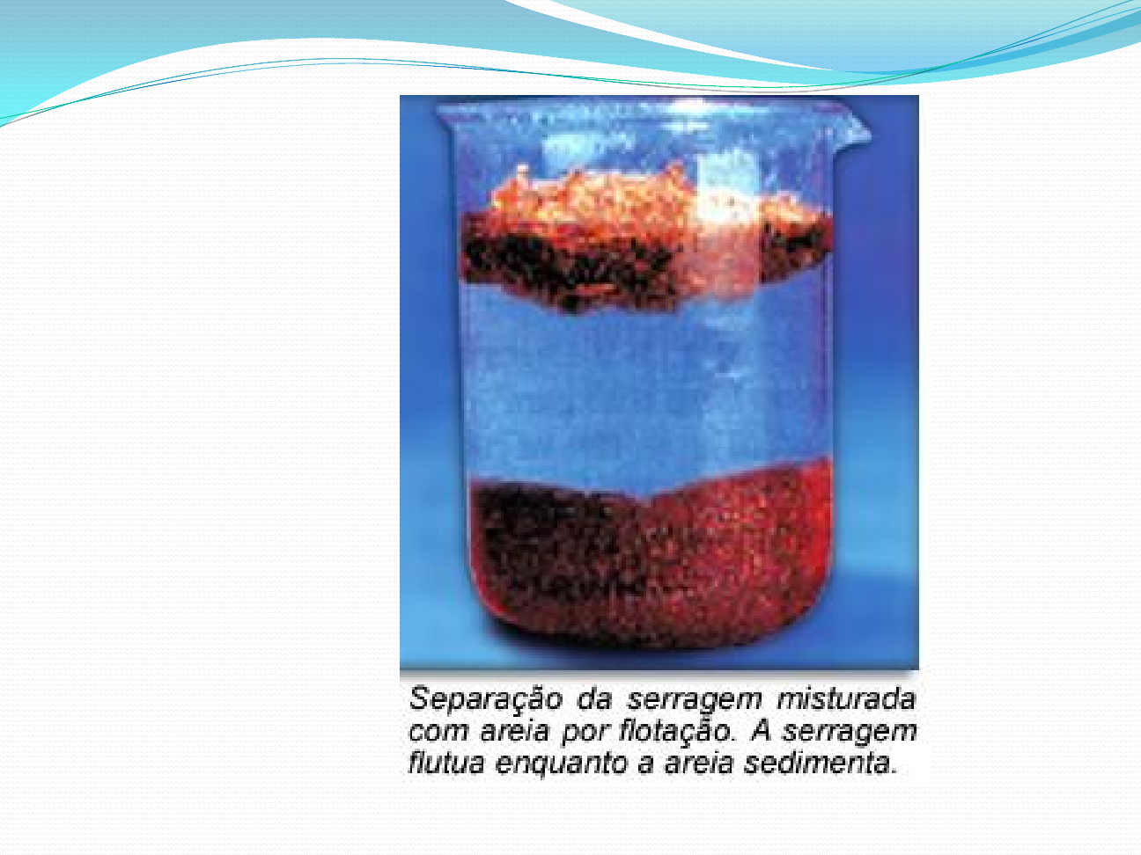
Flotação
A flotação é a separação de substâncias sólidas e substâncias líquidas, o que é feito através da adição de substâncias na água que propiciam a formação de bolhas. As bolhas formam, então, uma espuma, separando as substâncias.
Exemplo: tratamento de água.
Próxima Questão

Slide 9
O “funil de bromo” também conhecido como funil de decantação é usado em laboratório para separar algumas misturas. Qual das misturas abaixo poderia ser separada usando esse tipo de funil?
B) Água e gasolina, dois líquidos imiscíveis.
A) Água e glicose dissolvida
C) Água e álcool.
D) Areia e pó de ferro.
E) Água e areia.

Slide 10
Alternativa errada tente novamente
Voltar a questão

Slide 11
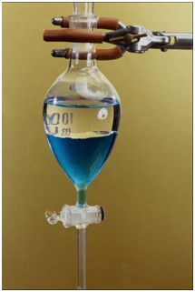
Essa técnica de decantação utilizando o funil de bromo é feita tendo como base a diferença de densidade entre dois líquidos imiscíveis, que é o caso da água e da gasolina. Funciona assim: Depois de uma forte agitação da mistura dentro desse funil, ela é deixada em repouso e, com o tempo, o líquido mais denso (a água) fica totalmente separado na parte inferior e o menos denso (a gasolina) fica na parte superior.
O funil de bromo possui uma espécie de torneira na parte de baixo que, ao ser aberta, escoa lentamente o líquido mais denso para um béquer ou erlenmeyer que está posicionado na abertura na parte de baixo. A torneira é aberta com o funil destampado e controla-se a abertura da torneira, fechando-a antes que o líquido menos denso também escoe. O líquido menos denso que ficou no funil deve, então, ser retirado pela parte superior para evitar contaminação.
Próxima
Questão

Slide 12
É possível separar a mistura heterogênea SAL + AREIA? Qual e como seria o processo de separação?
A) Destilação
B) Dissolução fracionada e filtração

Slide 13
Alternativa errada tente novamente
Voltar a questão

Slide 14
Dissolução fracionada e filtração
As etapas utilizadas para separar a mistura Sal + Areia seriam as seguintes: Dissolução: Adicione água à mistura até que o sal esteja totalmente diluído.
Filtração: Em seguida, promova a filtragem da solução através de papel filtro. A areia vai ficar retida no papel e a solução salina irá passar através dele. Para obter o sal puro basta aquecer o líquido até sua completa evaporação, o sal ficará no fundo do recipiente.
Próxima Questão

Slide 15
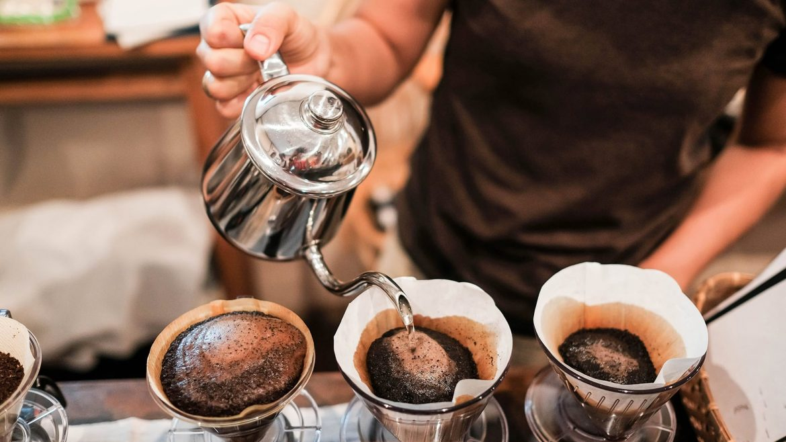
Preparar um café corresponde a qual método de separação de mistura?
A) Filtração
B) Destilação simples

Slide 16
Alternativa errada tente novamente
Voltar a questão

Slide 17
Quando usamos a liquefação fracionada?
C) Em gases
B) Em misturas heterogêneas
A) Em líquidos que não se misturam

Slide 18
Alternativa errada tente novamente
Voltar a questão

Slide 19
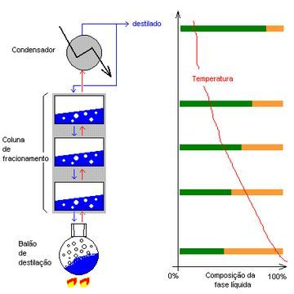
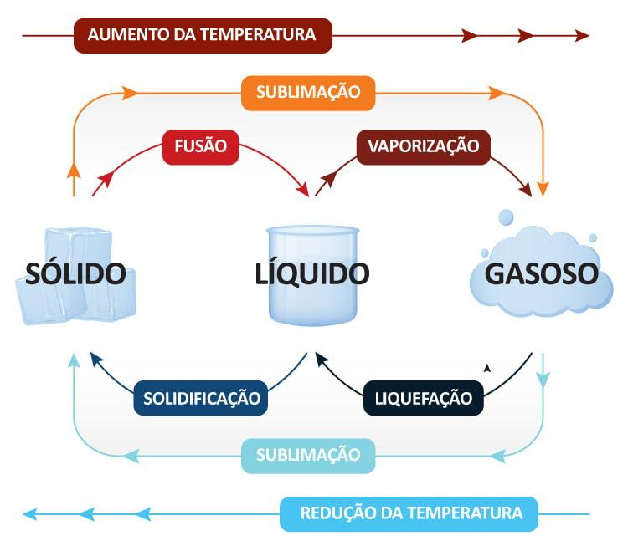
Liquefação fracionada
A liquefação fracionada é um processo de separação feita para separar gases em uma mistura homogênea.
Próxima Questão

Slide 20
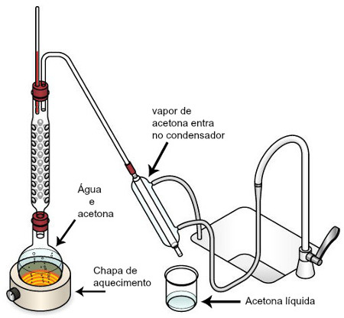
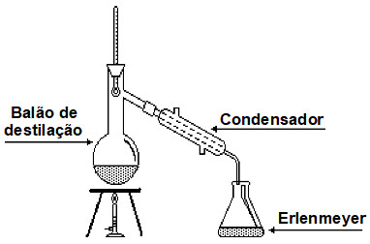
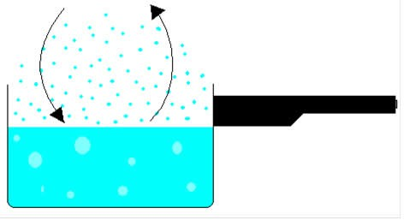
Qual destes corresponde a destilação simples?

Slide 21
Alternativa errada tente novamente
Voltar a questão

Slide 22
Destilação simples
A destilação simples é a separação entre substâncias sólidas de substâncias líquidas através de seus pontos de ebulição.
Exemplo: a água com sal submetidos à temperatura de ebulição que evapora sobrando apenas o sal.
Próxima Questão

Slide 23
A) filtração e destilação.
D) filtração e centrifugação.
B) decantação e filtração
E) centrifugação e decantação.
C) destilação e separação magnética.

Slide 24
Alternativa errada tente novamente
Voltar a questão

Slide 25
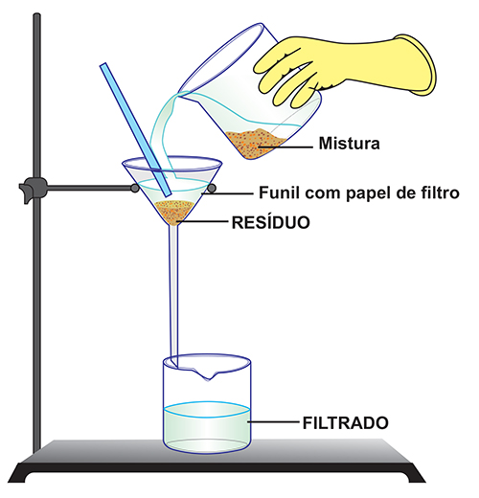
decantação e filtração
Próxima Questão

Slide 26
Processo de separação | Características das misturas
Filtração simples | (A) líquidos imiscíveis com densidades diferentes.
II. Destilação simples | (B) homogênea envolvendo sólido dissolvido em líquido
III. Decantação utilizando funil de bromo | (C) líquidos miscíveis com temperaturas de ebulição próximas.
IV. Destilação fracionada | (D) heterogênea envolvendo sólido e líquido.
a) I-A, II-B, III-C, IV-D
c) I-B, II-C, III-D, IV-A
e) I-D, II-B, III-A, IV-C
b) I-C, II-D, III-B, IV-A
d) I-D, II-A, III-B, IV-C

Slide 27
Filtração simples: heterogênea envolvendo sólido e líquido.
Destilação simples: homogênea envolvendo sólido dissolvido em líquido
Decantação utilizando funil de bromo: líquidos imiscíveis com densidades diferentes.
Destilação fracionada: líquidos miscíveis com temperaturas de ebulição próximas.

Slide 28
Alternativa errada tente novamente
Voltar a questão

Slide 29
Obrigada por jogar

Slide 30
autoria
Titilo: Métodos de Separação de Misturas
Objetivo: Auxiliar na aprendizagem dos conceitos relacionados a reações ácido-base com problematizações do cotidiano.
Componente curricular: 2º ano do Ensino Médio.
Conteúdo: Misturas de soluções químicas
Descrição da autora: Tanise Fontana do curso de Licenciatura em Química no IFFar-SVS.
Orientadora: Maria Rosangela Silveira Ramos; Helena Brum Neto.
País: Brasil
Instituição: Instituto Federal Farroupilha - Programa de Residência Pedagógica (Coordenação de Aperfeiçoamento de Pessoal de Nível Superior - CAPES).
Ano: 2019
Voltar ao menu

